Slide 1


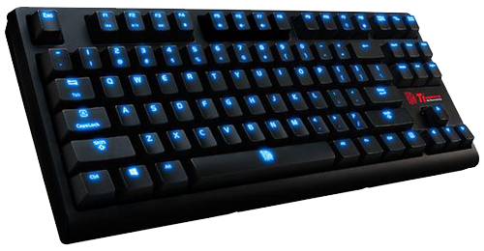
มารู้จักคีย์บอร์ดกันเถอะ

Slide 2
คีย์บอร์ด คืออะไร
คีย์บอร์ดคืออุปกรณ์รับข้อมูลที่ใช้การเรียงตัวของปุ่ม ซึ่งแต่ละปุ่มทำหน้าที่เหมือนเป็นสวิทช์อิเล็กทรอนิกส์ โดยปกติ แล้วคีย์บอร์ดใช้สำหรับพิมพ์ตัวหนังสือ หรือตัวเลขเข้าไปยังโปรแกรมต่างๆ

Slide 3
การใช้งานแต่ละปุ่มบนแป้นพิมพ์ (Keyboard)
1.ปุ่ม Enter ใช้สำหรับขึ้นบรรทัดใหม่เมื่อต้องการพิมพ์เอกสาร
2.ปุ่ม Backspace ใช้สำหรับลบตัวอักษรที่อยู่หน้าเคอร์เซอร์ทีละ 1 ตัวอักษร
3.ปุ่ม Esc ใช้สำหรับการยกเลิกคำสั่งที่ทำไปแล้ว หรือใช้ออกจากโปรแกรมนั้น ๆ
4.ปุ่ม Tile ใช้สำหรับสลับภาษาในการพิมพ์ข้อมูลระหว่างภาษาไทยและภาษาอังกฤษ

Slide 4
การใช้งานแต่ละปุ่มบนแป้นพิมพ์ (Keyboard)
5.ปุ่ม Tab ใช้สำหรับการจัดตำแหน่งของข้อความให้มีคอลัมน์ตรงกัน
6.ปุ่ม Caps Lock ใช้สำหรับพิมพ์อักษรภาษาไทยที่อยู่แถวบนและพิมพ์อักษร
ภาษาอังกฤษตัวพิมพ์ใหญ่
7.ปุ่ม Shift ใช้สำหรับพิมพ์ตัวอักษรภาษาไทยที่อยู่แถวบน หรืออักษรภาษาอังกฤษตัวพิมพ์ใหญ่ เมื่อกดปุ่ม Shift ค้างไว้

Slide 5
การใช้งานแต่ละปุ่มบนแป้นพิมพ์ (Keyboard)
8.ปุ่ม Space Bar ใช้สำหรับการเว้นวรรคตัวอักษรทีละตัวอักษร
9.ปุ่มตัวอักษร Arrow key ใช้สำหรับการควบคุมการเคลื่อนที่ของเคอร์เซอร์ไปทางซ้าย - ขวา บน - ล่าง
10.ปุ่มแผงตัวเลข Number Key ใช้สำหรับป้อนข้อมูลที่เป็นตัวเลข

